Slide 1
YOLO小组组会汇报
汇报人：王宏恩
2026.07.19

Slide 2
汇报内容：
内容1：优化Visio图方法论
内容2：学习latex
内容3：实验进展
内容4：写introduction
内容5：未来规划

Slide 3
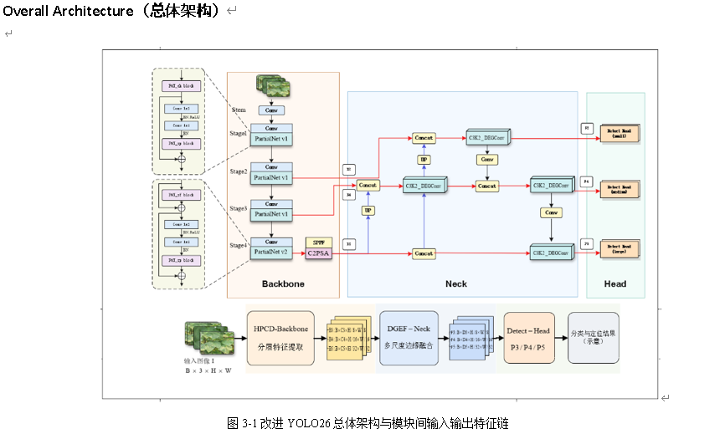
3
01优化Visio图方法论
YOLO小组组会汇报

Slide 4
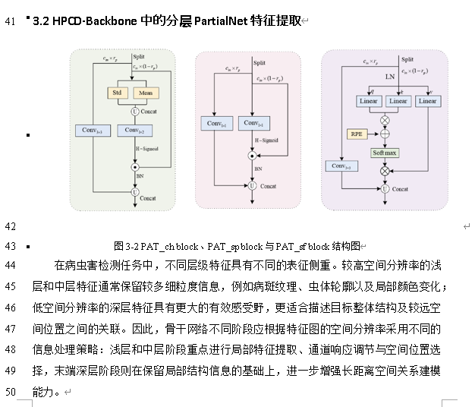
4
01优化Visio图方法论
YOLO小组组会汇报

Slide 5
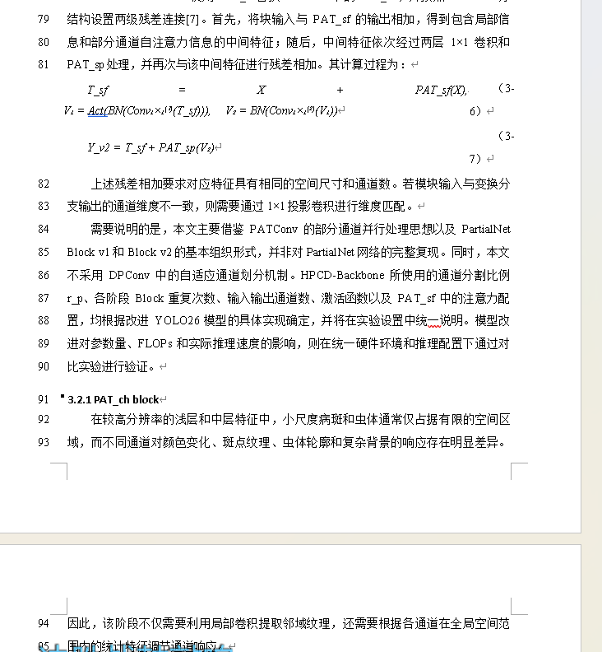
5
01优化Visio图方法论
YOLO小组组会汇报

Slide 6
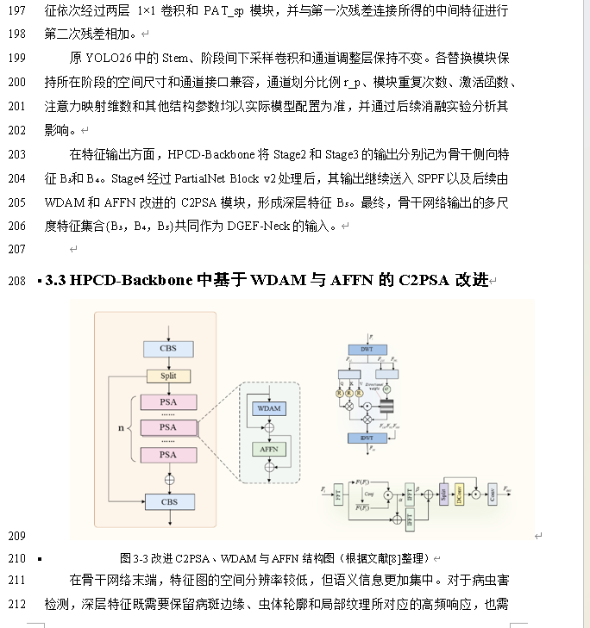
6
01优化Visio图方法论
YOLO小组组会汇报

Slide 7
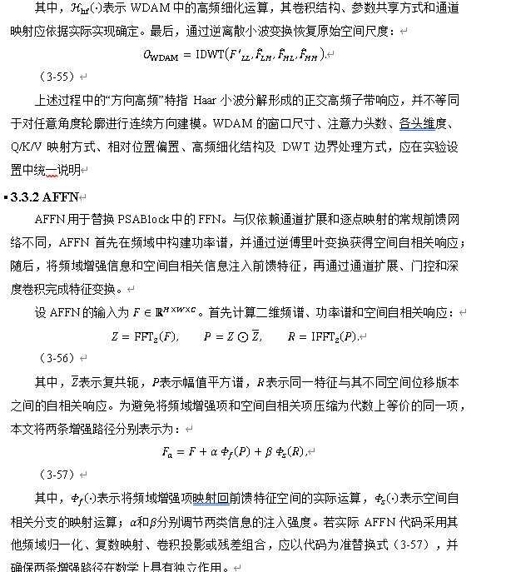
7
01优化Visio图方法论
YOLO小组组会汇报

Slide 8
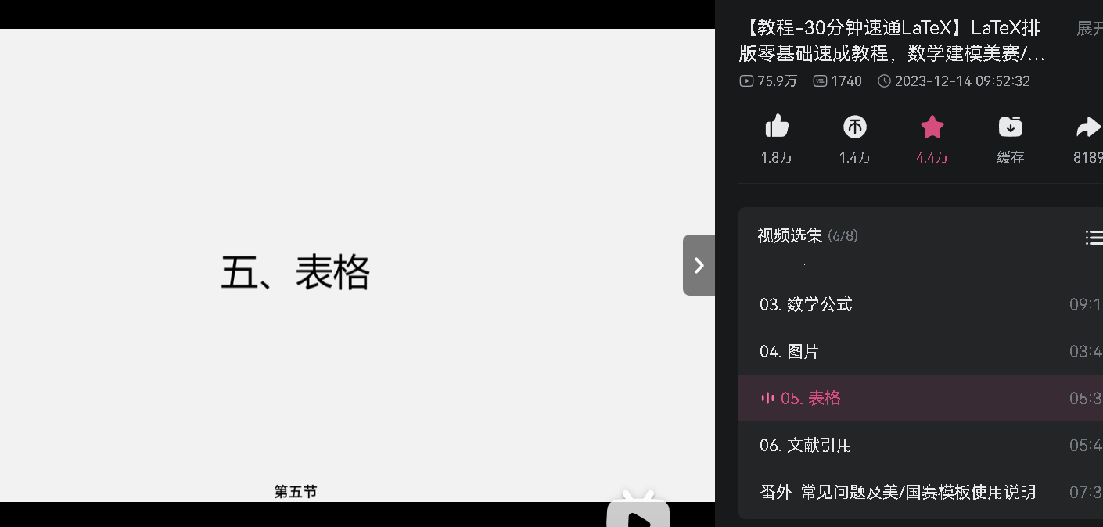
7
02学习latex
YOLO小组组会汇报

Slide 9
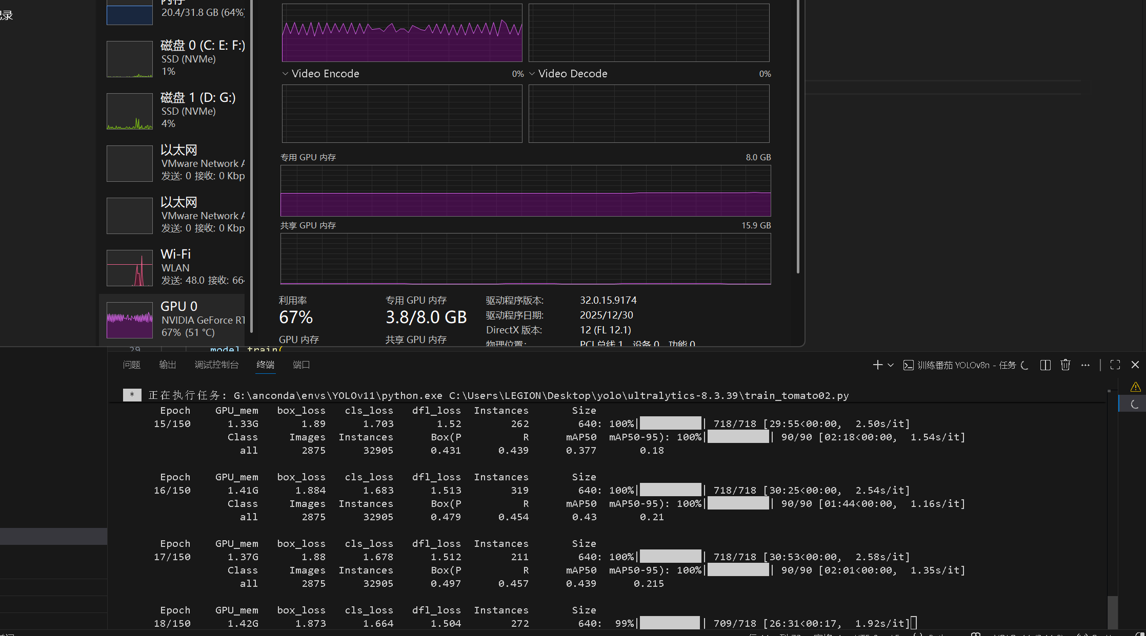
8
03 实验进展
YOLO小组组会汇报

Slide 10
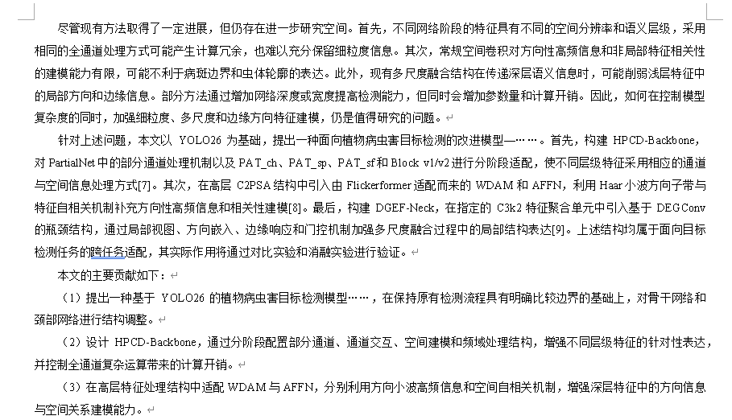
9
04 写introduction
YOLO小组组会汇报

Slide 11
13
05 未来规划
1、Visio图方面还有需要改进之处，
2、对于论文的提交整个流程还需要学习，随时关注审稿人的回复，学习一下TeXstudio的使用
3、有空研究一下实验报错机制以及一些问题没有很明白，接下来，需要研究一下
4、对于方法论感觉自己还是读得不透，所以只能写的很浅显，接下来还是要精读论文，一有空就精读
YOLO小组组会汇报

Slide 12
Q & A
Thanks!
感谢各位老师和同学批评指正
YOLO小组组会汇报

